Slide 1

WEB
By
Mahamadou KABA

Slide 2
Points Essentiels
Différence entre Web et Internet
Evolution du Web

Slide 3
PLAN
01
02
03
04
Definition du WEB
Definition d’INTERNET
Difference WEB ET INTERNET
Evolution du WEB

Slide 4
01
LE WEB
QU’EST CE QUE LE WEB ?

Slide 5

Le web est:
www
La toile mondiale ou la toile, est un système hypertexte public fonctionnant sur Internet.
Le Web permet de consulter, avec un navigateur, des pages accessibles sur des sites.
L’image de la toile d’araignée vient des hyperliens qui lient les pages web entre elles

Slide 6
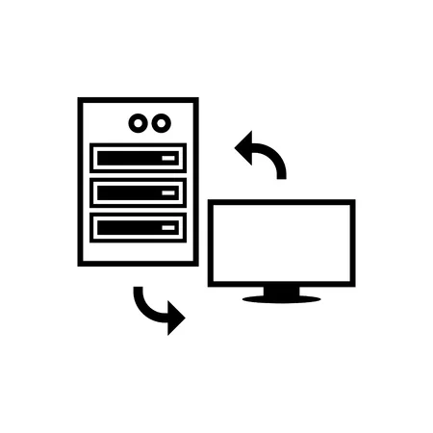
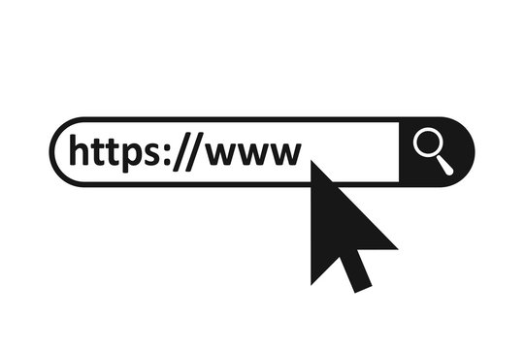

Fondements du WEB
Architecture client / serveur
URL : l’adressage logique
HTTP : le protocole

Slide 7
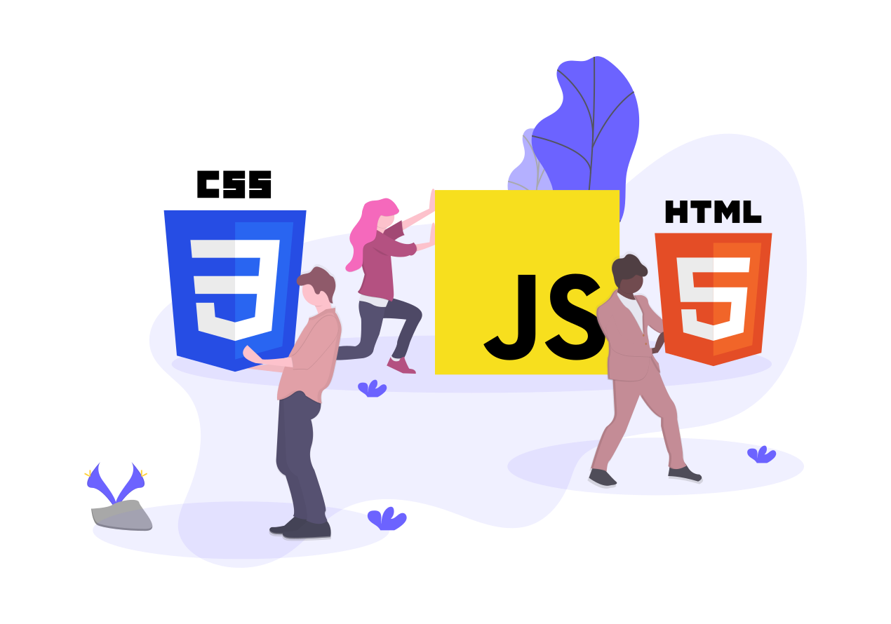
Fondements du WEB
MAIS
AUSSI
HTML : le langage

Slide 8
02
INTERNET
C’est quoi l’internet ?

Slide 9
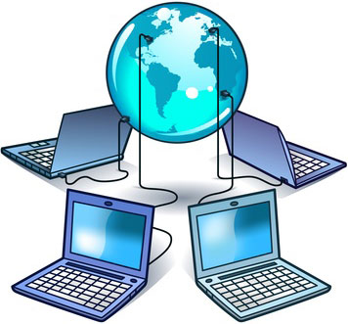
L’internet en bref
Réseau informatique mondial.

Slide 10



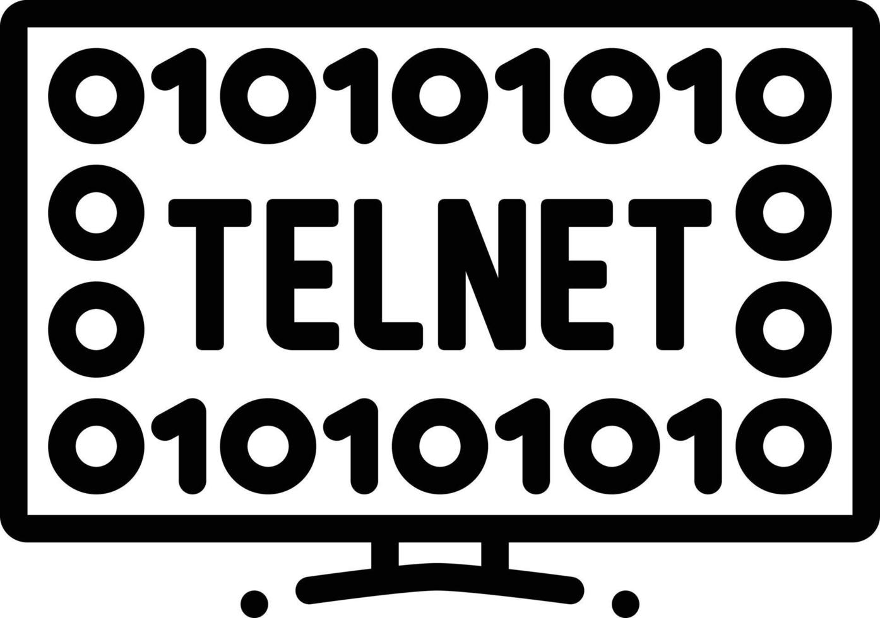
Les services d’internet, on peut citer:
Courrier électronique.
Transfert de fichiers (FTP)
Accès à des systèmes distants (telnet)
Hypertexte et World Wide Web (WWW)

Slide 11
WEB
vs
INTERNET

Slide 12
DIFFERENCE
Web
Internet
1969
1993
ARPANET
NSFnet
Réseau d’ordinateurs, fils de cuivre, câbles à fibres optiques et réseaux sans fil
Fichiers, dossiers et documents stockés sur divers ordinateurs
Protocole internet
Protocole de transfert hypertexte
Indépendante du web
Dépend d’internet pour fonctionner
Le matériel informatique
Logiciel

Slide 13
Evolution du Web
Un voyage à travers le WEB
WEB 2.0
WEB 3.0
WEB 4.0

Slide 14
Tableau de comparaison
 | Web 1.0 | Web 2.0 | Web 3.0 | Web 4.0
Définition (selon Berners-Lee) | Read Only | Read Write | Read Write Execute | Read-Write-Execution-Concurrency
Type de Web | Simple Web | Web social | Web sémantique | Web symbolique
Nombre d’utilisateurs | Millions | Billions | Trillions | Trillions
Concept de base | Connecter des informations | Connecter les gens | Connecter les connaissances | interconnexion réel|virtuel, intelligence collective
Années | 1990-2000 | 2000-2010 | 2010-2020 | 2020-XXXX

Slide 15
1 site en 1991
10 000 000
1,88 milliard
En 2000
En 2021

Slide 16

—Tim Berners-Lee
“The web doesn’t just connect machines, It connects people.”

Slide 17
THANK YOU
THANK YOU
THANK YOU
THANK YOU
THANK YOU
THANK YOU
For Your ATTENTION

